Slide 1
PROYECTO MACHINE LEARNING
Modelo de probabilidad de recompra
Identificar clientes propensos a volver a comprar para dirigir acciones de fidelización y retención
1,07 M
4.933
52,7 %
0,81
transacciones
clientes modelados
tasa de recompra
AUC del modelo
Ismael · Junio 2026
Notes:
Presento un modelo que estima, para cada cliente, la probabilidad de que vuelva a comprar. El dataset son 24 meses de tickets de Online Retail II: UK, artículos de regalo, muchos mayoristas. Sobre 4.933 clientes válidos, la mitad recompra, y el modelo alcanza un AUC de 0,81. La idea es usarlo para decidir a quién fidelizar y a quién intentar retener.

Slide 2
1
OBJETIVOS E HIPÓTESIS
Qué buscamos y qué dejamos fuera
Objetivo
Qué hemos excluido (y por qué)
Predecir la probabilidad de recompra de cada cliente para priorizar fidelización (prob. alta) y retención (prob. baja).
Clientes sin ID (22,8 %)
no atribuibles a un cliente
Cancelaciones (facturas 'C')
Hipótesis y enfoque
son devoluciones, no compras
El dataset es transaccional, sin variable objetivo.
La construimos con una fecha de corte (01-06-2011).
Antes del corte: variables RFM por cliente.
Después del corte: etiqueta de recompra (sí / no).
Cantidad o precio menor o igual a 0
valores imposibles / ajustes
Outliers extremos
winsorizados (efecto mayorista)
Tras la limpieza: 793.609 líneas válidas · 4.933 clientes · 52,7 % recompra (clases equilibradas).
Notes:
Objetivo: estimar la probabilidad de recompra. Como los datos son tickets sueltos, no hay una columna que diga si recompró, así que la creamos con una fecha de corte: con lo anterior calculamos el perfil del cliente (recencia, frecuencia, gasto) y con lo posterior miramos si volvió a comprar. Excluimos lo que no aporta señal limpia: ventas sin cliente identificado (un 23%), cancelaciones, valores imposibles, y acotamos los outliers de mayoristas. Quedan casi 5.000 clientes con un 53% de recompra: clases equilibradas.

Slide 3
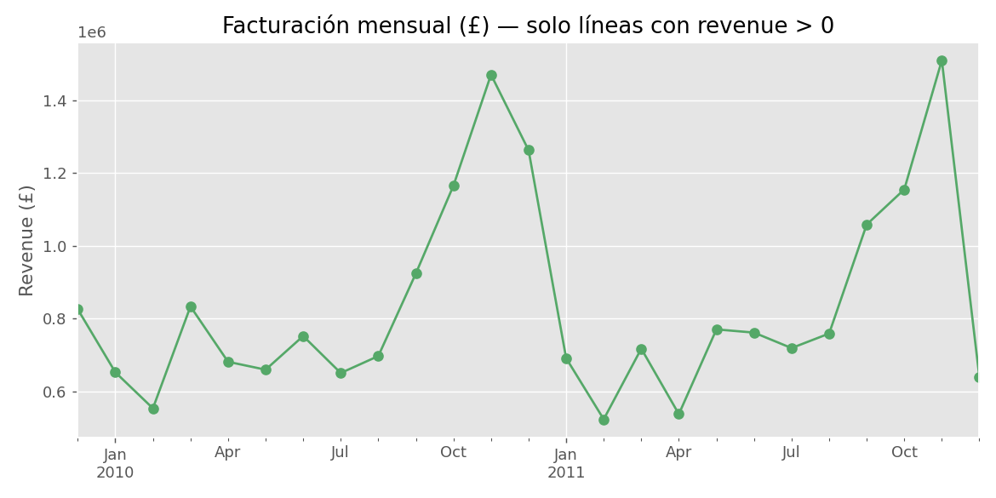
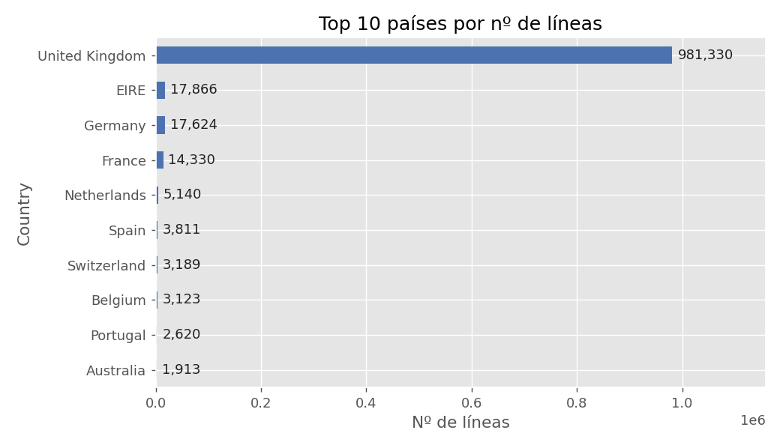
2
DESCRIPTIVO
Lo que dicen los datos
Estacionalidad marcada: pico de ventas antes de Navidad (oct–nov) los dos años.
Reino Unido concentra ~92 % de las líneas.
~92 %
Pico Nov.
Compra única
ventas en Reino Unido
fuerte estacionalidad navideña
muchos clientes compran una sola vez
Notes:
Tres ideas del exploratorio. Primero, la facturación tiene estacionalidad muy clara, con pico antes de Navidad los dos años. Segundo, el negocio está muy concentrado en Reino Unido, un 92% de las líneas, así que el país aporta poca señal. Y tercero, muchos clientes compran una sola vez, lo que hace interesante predecir quién va a volver.

Slide 4
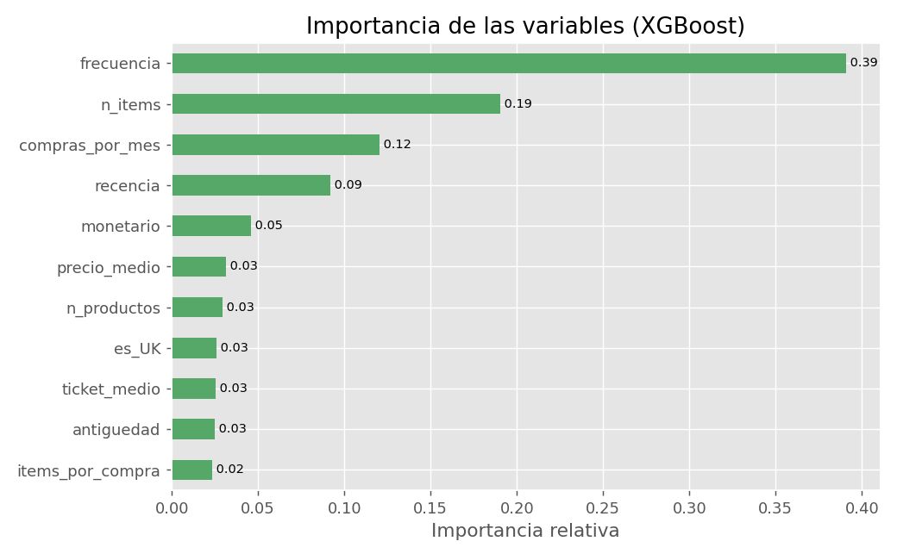
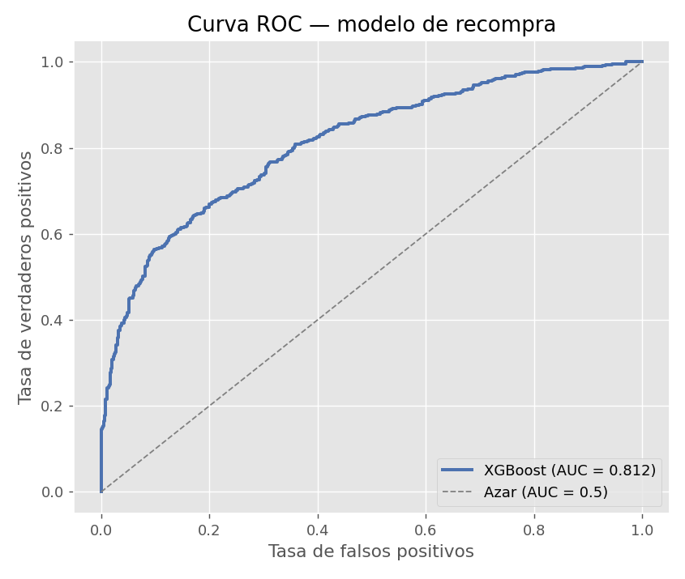
3
EL MODELO
XGBoost optimizado · AUC 0,81
AUC = 0,81
Variables clave
Frecuencia · nº de artículos · ritmo de compra · recencia
en test · ordena bien a los clientes
Comparados regresión logística, Random Forest y XGBoost — gana XGBoost optimizado (la logística queda casi igual, como respaldo interpretable).
Notes:
Comparamos tres algoritmos con validación cruzada: logística, Random Forest y XGBoost. Gana XGBoost optimizado, con AUC 0,81 en test; la logística da casi lo mismo y sirve de respaldo interpretable. La curva ROC muestra que separa muy por encima del azar. Y lo accionable: las variables que más pesan son frecuencia, número de artículos, ritmo de compra y recencia. El mejor predictor de que un cliente vuelva es lo activo que ha sido hasta ahora.

Slide 5
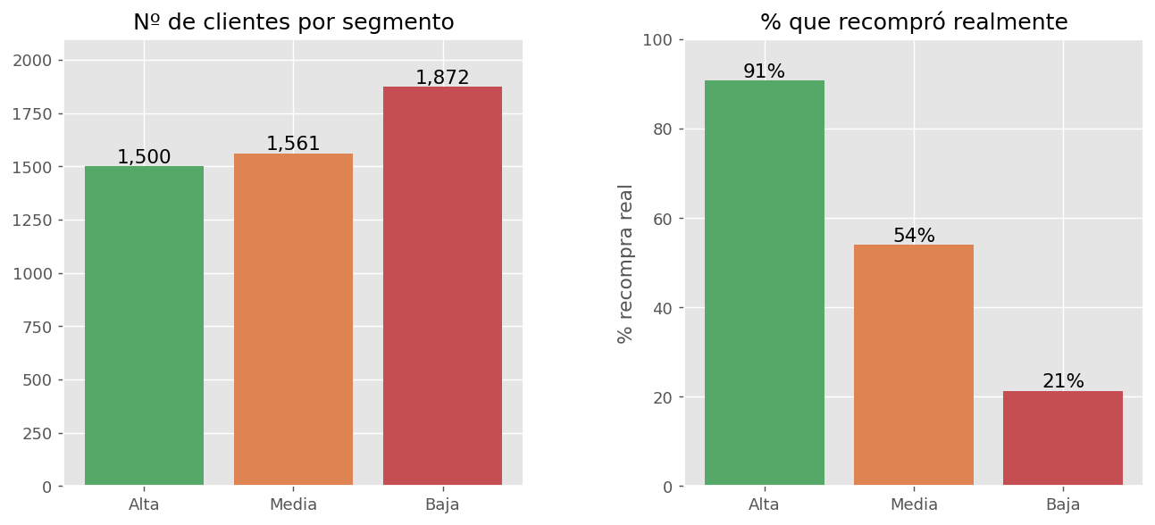
4
CONCLUSIONES
De la probabilidad a la acción comercial
El modelo separa con nitidez: a más probabilidad, más recompra real.
Alta · 1.500 clientes
91 % recompró
Fidelización: programa VIP, ventas cruzadas, novedades
Media · 1.561 clientes
54 % recompró
Activación: incentivos puntuales y recomendaciones
Baja · 1.872 clientes
21 % recompró
Retención: campaña de recuperación y reenganche
Notes:
Conclusión de negocio: al aplicar el modelo a toda la base y partirla en tres segmentos por probabilidad, la separación es nítida. En alta probabilidad, unos 1.500 clientes, el 91% recompró de verdad; en el medio, el 54%; en el bajo, solo el 21%. Eso valida que las probabilidades son fiables. Propuesta: fidelizar al alto, donde cada euro rinde más; activar al medio; y lanzar retención al bajo, donde está el riesgo de fuga.

Slide 6
PRÓXIMOS PASOS
Cómo mejorar el modelo
1
Nuevas variables
Categorías de producto, estacionalidad por cliente y devoluciones.
2
Robustez temporal
Probar distintas fechas de corte y horizontes de predicción.
3
Calibración
Ajustar las probabilidades (Platt / isotónica) para los umbrales de negocio.
4
Explicabilidad
SHAP para entender el porqué a nivel de cliente individual.
5
Validación real
Test A/B de las campañas para medir impacto e incrementalidad.
Gracias · Ismael · Proyecto Machine Learning
Notes:
Para terminar, cómo seguir: incorporar variables de comportamiento (categorías, estacionalidad, devoluciones); probar distintas fechas de corte y horizontes; calibrar las probabilidades para los umbrales de negocio; añadir SHAP para explicar caso a caso; y validar con un test A/B real de las campañas. Gracias.

